Slide 1
COSMOS領域のチェーン銀河
村田勝寛
名古屋大学 銀河進化学研究室（Ω研）D3
愛媛大学 宇宙進化研究センター 受託院生

Slide 2
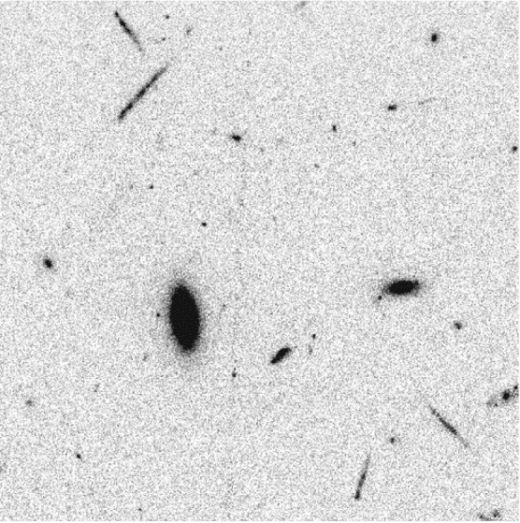
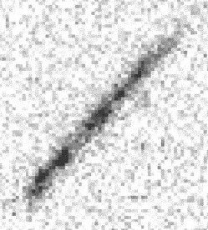
チェーン銀河とは？
複数の巨大なクランプが直線に並んだ細長い銀河
1995年にCowie らによって、ハッブル宇宙望遠鏡の観測で発見
ハッブル宇宙望遠鏡
Tadpole ACS background 領域
Elmegreen et al.(2004)

Slide 3
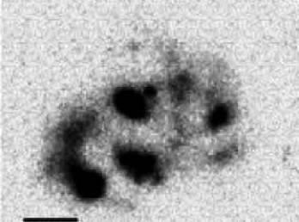

チェーン銀河 ／ clump cluster
観測的な根拠
face-on（clump cluster）が同じ赤方偏移に発見
clump clusterとチェーン銀河を合わせた軸比の分布が近傍円盤銀河の分布に似ている
clumpの明るさ、色が似ている
clump cluster
チェーン銀河
clumpy disk

Slide 4
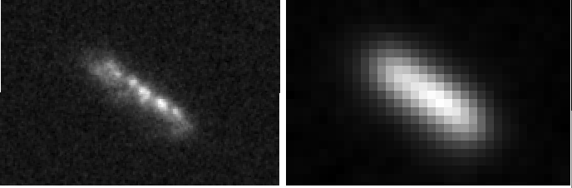
HST(Hubble space telescope)
F814W
すばる i+
ハッブル宇宙望遠鏡のdeep surveyの~10%はチェーン銀河
観測サンプル数は少ない(~300個)
  28個 (Hawaii Deep survey field)
  11個 (HDF)
  69個 (Tadpole ACS field)
  114個 (UDF) (34個が信頼性◎)
  ~30個 (GOODS/GEMS)
  ただし、分類が信頼できないものも含む
HSTでのみclumpを空間分解でき、チェーン銀河だと分かる
Notes:
subaru ip 0.95 arcsec FWHM
acs 0.03 arcsec/pix
900天体中~100天体がチェーン銀河

Slide 5
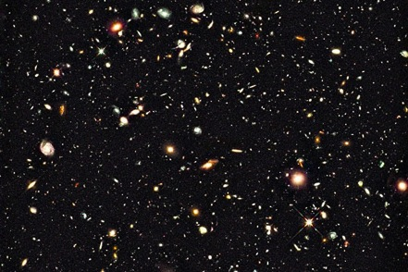
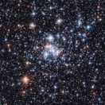
本研究
先行研究で最大
(GOODS+GEMS)
COSMOS
7倍
HST/COSMOS領域でチェーン銀河を探し、
その性質を調べる
大規模な観測になったことでz~1でサンプル数が稼げる
今日のお話
1. チェーン銀河選択の方法
2. チェーン銀河と星形成Main Sequence銀河の違い
Notes:
約３０個 → ２１０個

Slide 6
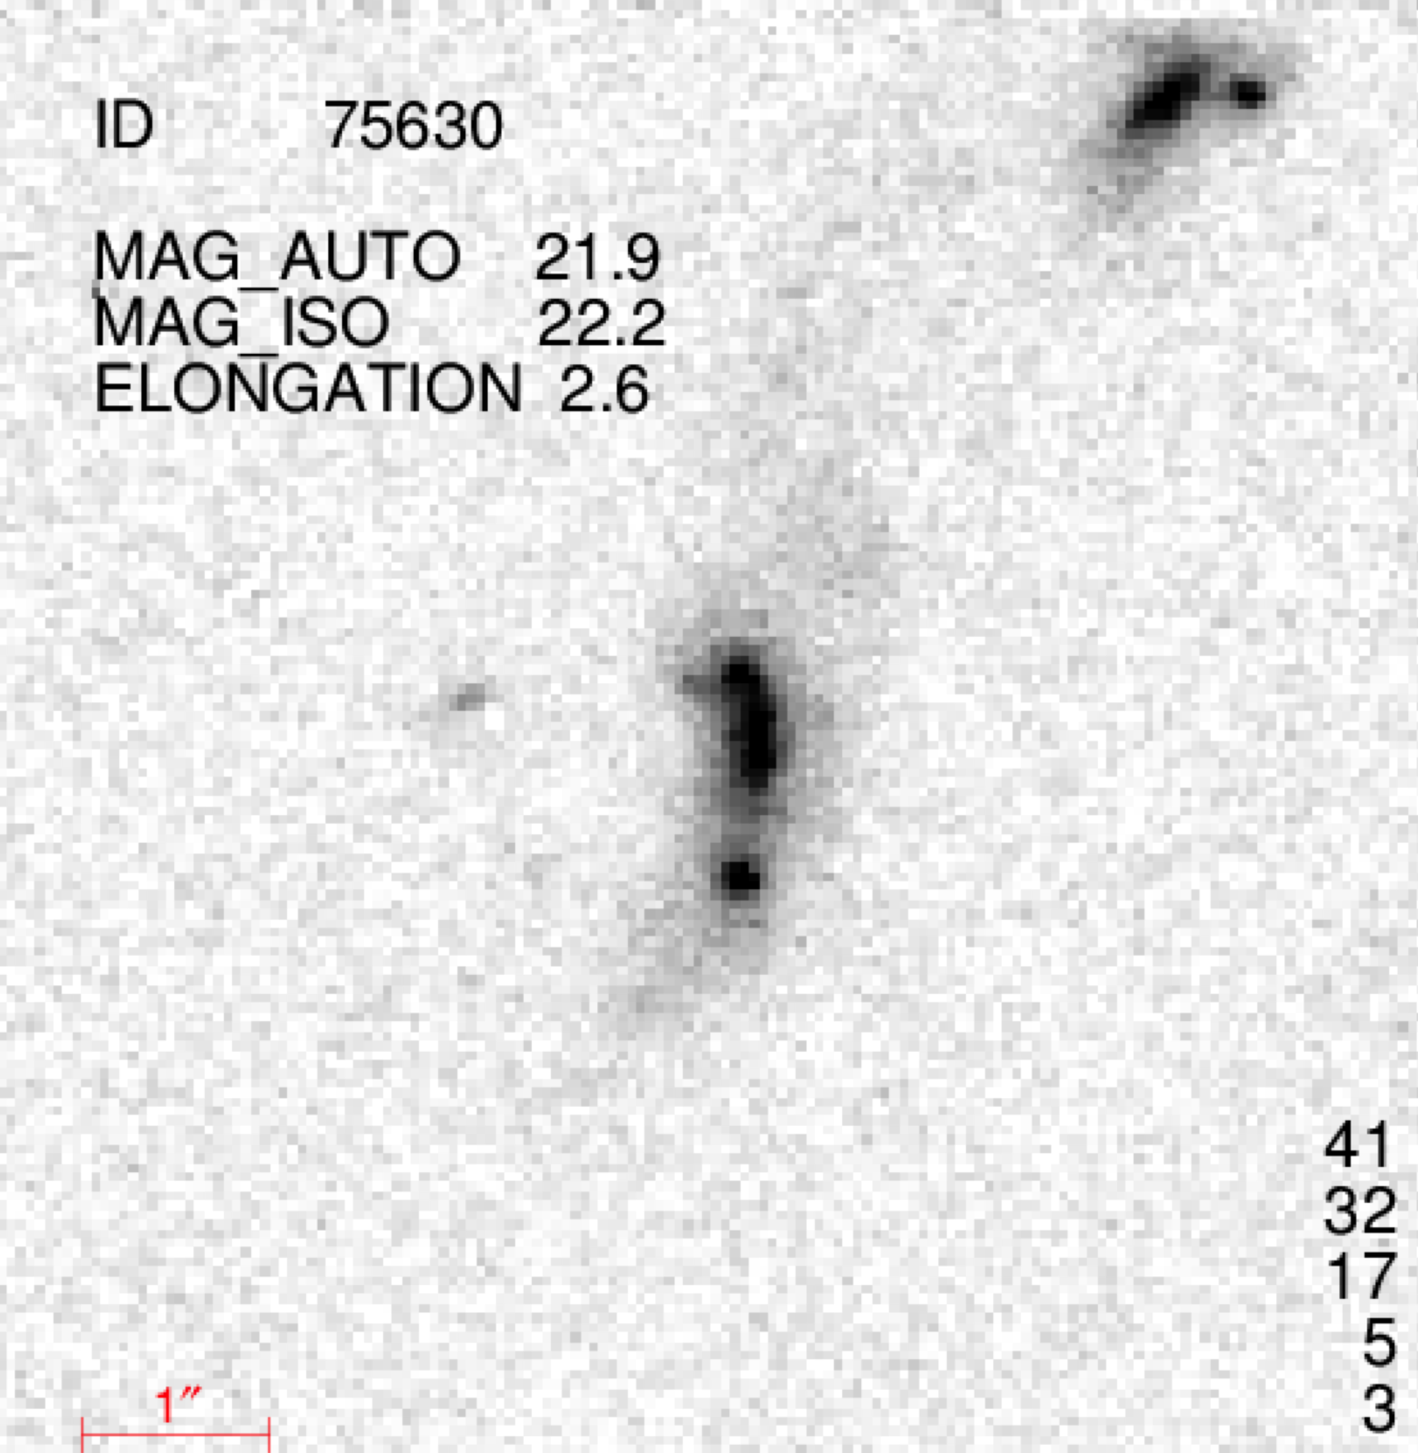
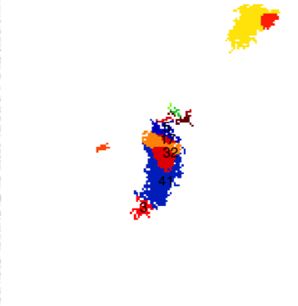
チェーン銀河の選択方法
COSMOSの 11万の銀河（@F814W < 24）
3つの条件で候補天体を絞る。
( 0.5%、565個 / 112193）
elongation > 1.8 (elongation = 長半径／短半径)
３番目に明るいクランプが全体の10%以上のflux
長軸方向と短軸方向の輝度分布（中心集中）の特徴
HST/F814W
segment
Notes:
特徴：チェーン銀河は細長くて、クランプからの光が支配的 を活かす

Slide 7
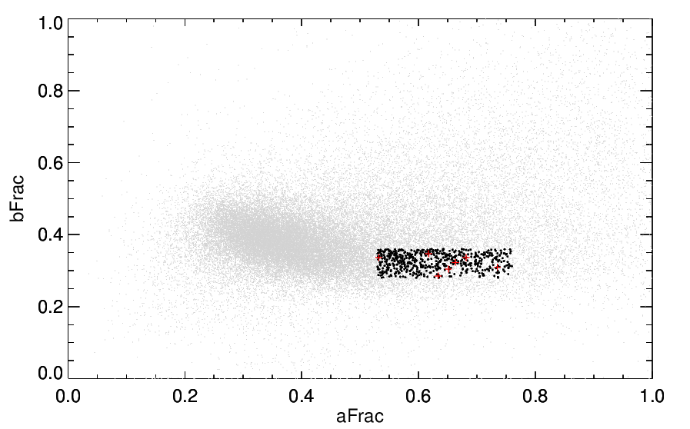
長軸方向と短軸方向の中心集中
b(10%) / b
楕円・円盤 smooth
チェーン銀河
a(10%) / a

Slide 8
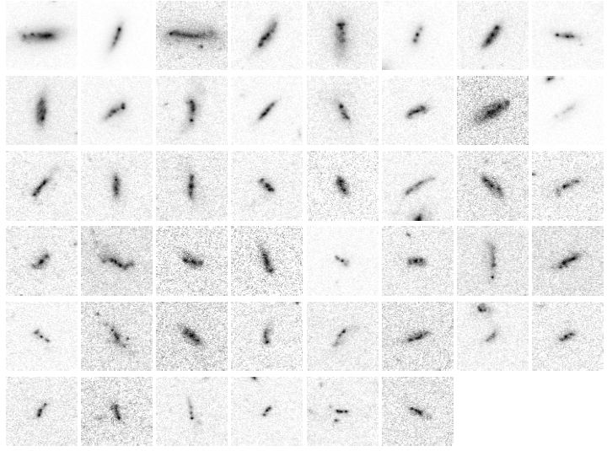
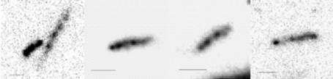
COSMOS(ours)
46個（0.04% @F814W < 24）
UDF (Elmegreen)

Slide 9
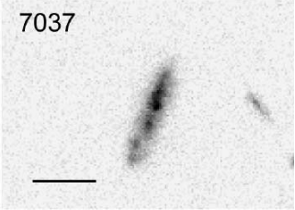
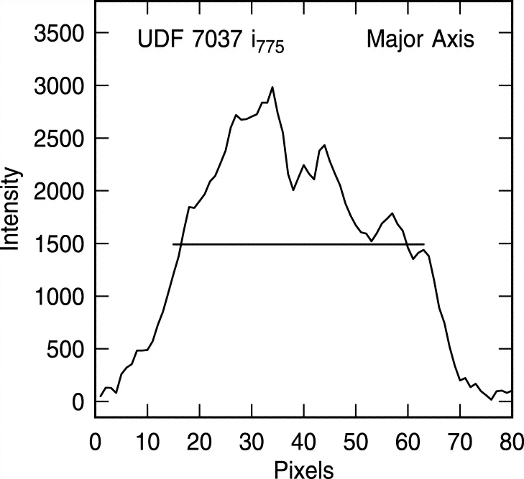
COSMOS(ours)
UDF (Elemegreen)

Slide 10
チェーン銀河の割合 (見かけの明るさ)
チェーン銀河選択の
completeness ~ 70%
F814W < 24の全銀河のうちチェーン銀河の割合は0.05%以上
チェーン銀河の割合 [% ]

Slide 11
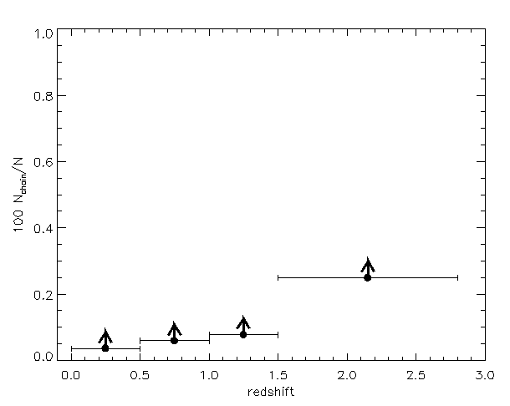
チェーン銀河の割合
近傍に近づくにつれてチェーン銀河が減っていくとしても矛盾はない
log M > 9.2 (completeness 70%)
チェーン銀河の割合 [% ]
redshift

Slide 12
星質量 − SFR
チェーン銀河
Main Sequence(MS)
log SFR [M◉ / yr ]
log M [M◉]
チェーン銀河の星形成率はMS銀河より高い傾向

Slide 13
チェーン銀河とMain seq. のSFRの差
MS
z = 0 – 0.5
z = 0.5 – 1.0
チェーン銀河
割合
SF小
Δ (log SFR [M◉ / yr])
SF大
z =1.0 – 1.5
z = 1.5 – 2.8

Slide 14

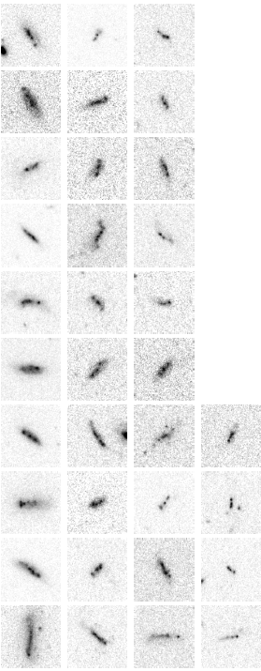

high SFR (Δ log SFR > 0.5)
Main seq. (Δ log SFR = -0.5 --- 0.5 )
Passive (Δ log SFR < -0.5)
Main seq. と high SFR の見た目は似ている

Slide 15
surface density
a : 長半径
high SFR : 青
main seq. : 緑
passive : 赤
M* / a /a [M◉ / kpc/ kpc]
redshift

Slide 16
z < 1.5のchain = z~2のMS的な銀河？
clumpy galaxies@ z ~ 2 (Guo + 12)
z ~2ではclumpy銀河の M-SFR 関係に一致
z ~1のclumpyな銀河は進化が遅かった？

